Slide 1
曲名：BPM
----------------------------
スコア
適当な画像
PERFECT
1170
D
F
Space
J
K
OPTION
GAUGE(NORMAL,HARD)
NOTES(RANDOM,MIRROR,NORMAL)

Slide 2
曲名
BPM
SHORT
LONG
(直線)
SLIDE
LONG
(曲線)
SAVE
LOAD

Slide 3
SLIDE
SHORT
LONG
SLIDE
SLIDE
LOAD
1/32
1/1
1/4
1/8
1/16
楽曲読込
LOAD
SAVE

Slide 5


Slide 6
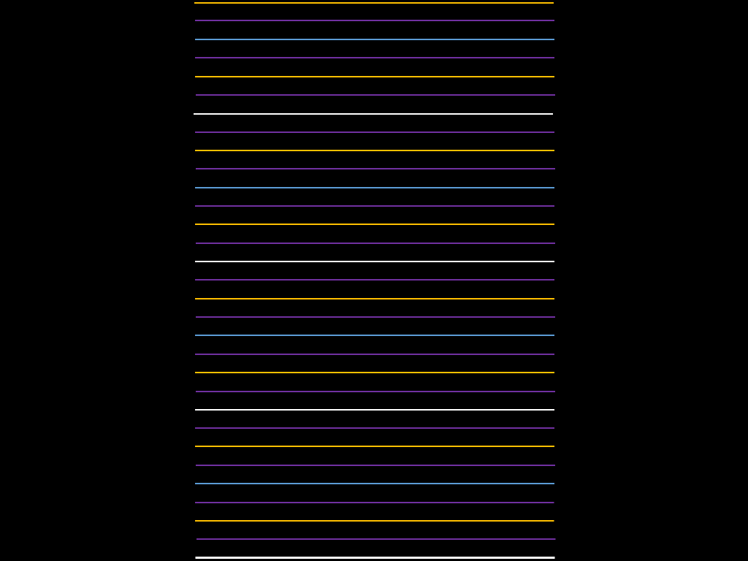

Slide 8


Slide 9
